Slide 1
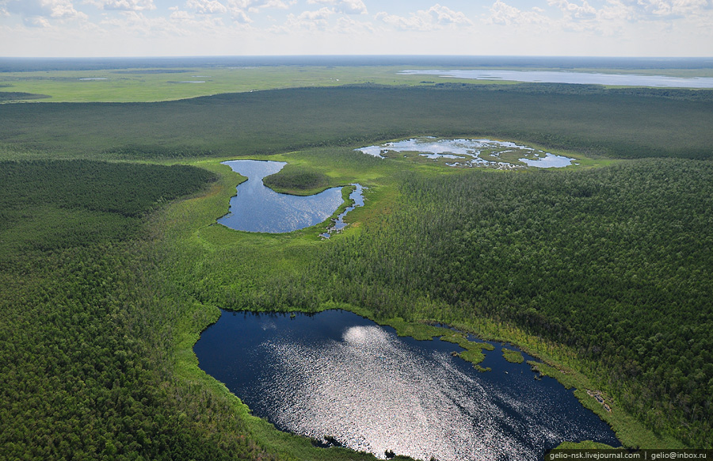

МИНИСТЕРСТВО ПРИРОДНЫХ РЕСУРСОВ И ЭКОЛОГИИ НОВОСИБИРСКОЙ ОБЛАСТИ
Региональный государственный геологический контроль и
региональный государственный контроль на ООПТ регионального значения
Н.С. Богданова
Заместитель начальника отдела

Slide 2

Государственный экологический надзор
С 30 декабря 2021 года
Региональный государственный геологический контроль
Государственный контроль в области охраны и использования ООПТ
1275
объектов контроля
78
объектов контроля

Slide 3

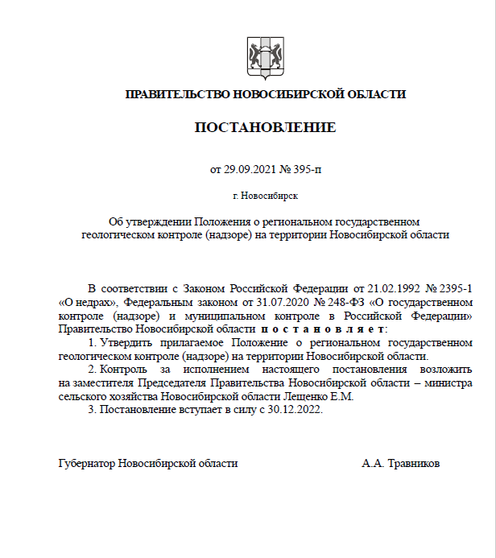
Во исполнение требований Федерального закона № 248-ФЗ для каждого вида контроля разработаны:
Положения о региональных государственных видах контроля (надзора)
Формы проверочных листов
Ключевые показатели и их целевые значения, индикативные показатели
Перечни индикаторов риска нарушений обязательных требований

Slide 4
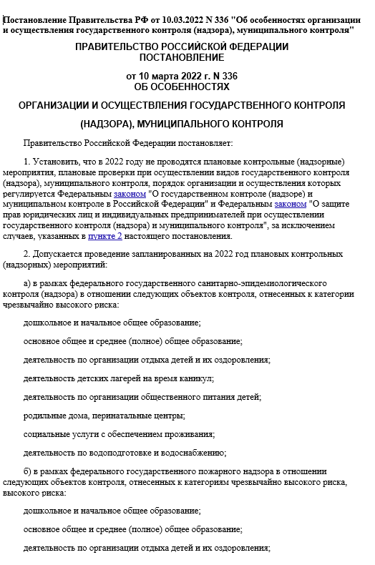


Постановление Правительства РФ от 10.03.2022 № 336 «Об особенностях организации и осуществления государственного контроля (надзора), муниципального контроля»

Slide 5
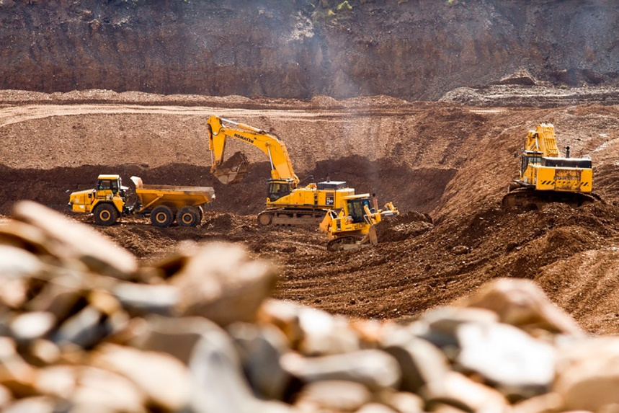
Основные нарушения законодательства в области использования и охраны недр за 1 квартал 2022 года
Нарушение условий, предусмотренных лицензией на пользование недрами, в части непредставления государственной отчетности пользователями недр
Постановление Правительства РФ от 10.03.2022 N 336
Выявлено
44
нарушения
Привлечение к административной ответственности по части 2 статьи 7.3 КоАП РФ
Объявление предостережений о недопустимости нарушения обязательных требований

Slide 6
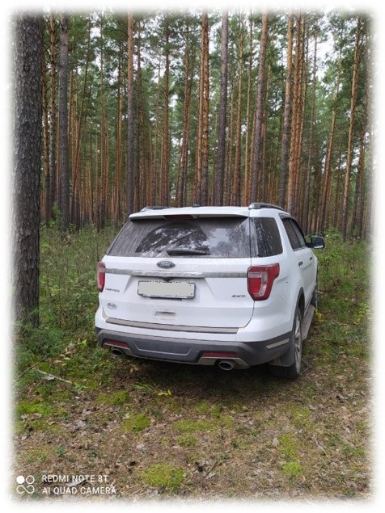
Основные нарушения законодательства в области использования и охраны недр за 1 квартал 2022 года
Нарушение установленного режима или иных правил охраны и использования окружающей среды и природных ресурсов на территориях государственных природных заказников
Выявлено
36
нарушений
Привлечение к административной ответственности
по статье 8.39 КоАП РФ
Постановление Правительства РФ от 10.03.2022 N 336
Объявление предостережений о недопустимости нарушения обязательных требований
14 лиц
привлечено
до вступления в силу Постановления Правительства РФ от 10.03.2022 N 336

Slide 7
СПАСИБО ЗА ВНИМАНИЕ!

